Slide 1
201901766_이형섭_과제13
▶ 팔면체 다이아몬드가 회전을 하면서 자신의 이름 영어 대문자 이니셜(eg. YS)에 해당하는 궤적으로 이동하는 애니메이션을 만들 것.
. 자신의 이름 영어 이니셜 두 문자가 동일한 경우 하나는 임의의 다른 이니셜을 사용 할 것. (e.g. SS (x) -> SH(o) )
. 팔면체 다이아몬드가 이니셜 궤적을 이동하는 동안의 상부 꼭짓점의 이동궤적을 남겨야 함.
단, 영어 대문자 이니셜 첫번째에서 두번째 이니셜로 이동하는 동안에는 궤적을 그리지 않아야 함.
. 애니메이션에서의 view point는 계속 변화하도록 할 것.

Slide 2
:: 과제13_코드 ::
clear all; clc;
HS=[0 0 20;0 30 20;0 15 20;15 15 20;15 0 20;15 30 20;40 30 20;20 30 20;20 15 20;40 15 20;40 0 20;20 0 20];
H=[0 0 0 15 15 15;0 30 15 15 0 30;20 20 20 20 20 20];
d=[0 5 5 0 -5 5 0 -5 -5 0 5 -5 0;
0 -5 5 0 5 5 0 5 -5 0 -5 -5 0;
20 0 0 20 0 0 -20 0 0 -20 0 0 20;
1 1 1 1 1 1 1 1 1 1 1 1 1]; p=[1 2 3;4 5 6;5 6 7;8 9 10;9 10 11;11 12 13;1 8 9;2 3 7];
c=['b';'r';'g';'w';'k';'c';'m';'y'];
orbit=[0,0,20];
noRot1=2;
t1=0;t2=0;t3=0;
vaz=30;vel=90;
for j=1:11
tempHS=HS(j+1,:)-HS(j,:)
neg=0;
x1=0;x2=0;
if(j==6)
diff_len=tempHS(1,1);
if(diff_len<0)
neg=1;
diff_len=abs(diff_len);
end
for
clf; psi=noRot1*2*pi*x1/diff_len;
if(neg)
Rz=[cos(psi) -sin(psi) 0 t1-x1;
sin(psi) cos(psi) 0 t2;
0 0 1 t3;
0 0 0 1];
else
Rz=[cos(psi) -sin(psi) 0 t1+x1;
sin(psi) cos(psi) 0 t2;
0 0 1 t3;
0 0 0 1];
end
y=Rz*d;
line(H(1,:),H(2,:),H(3,:),'Linewidth',2);
for i=1:1:8
patch([y(1,p(i,1)) y(1,p(i,2)), y(1,p(i,3))],[y(2,p(i,1)) y(2,p(i,2)), y(2,p(i,3))],[y(3,p(i,1)) y(3,p(i,2)), y(3,p(i,3))],c(i));
end
xlabel('x1-axis');ylabel('x2-axis');zlabel('x3-axis');
axis([-10 100 -40 80 -20 40]);
vaz=vaz-0.08*x1;vel=vel+0.05*x1;view(vaz,vel); grid;
pause(0.000001);
end
orbit=[40,30,20];
else
if(tempHS(1,1)~=0)
diff_len=tempHS(1,1);
if(diff_len<0)
neg=1;
diff_len=abs(diff_len);
end
for x1=0:0.5:diff_len
clf;psi=noRot1*2*pi*x1/diff_len;
if(neg)
Rz=[cos(psi) -sin(psi) 0 t1-x1;
sin(psi) cos(psi) 0 t2;
0 0 1 t3;
0 0 0 1];
else
Rz=[cos(psi) -sin(psi) 0 t1+x1;
sin(psi) cos(psi) 0 t2;
0 0 1 t3;
0 0 0 1];
end
y=Rz*d;
if(j>6)
line(H(1,:),H(2,:),H(3,:),'Linewidth',2);
end
line([y(1,:) y(1,1)],[y(2,:) y(2,1)],[y(3,:) y(3,1)]);
orbit=[orbit;y(1,1) y(2,1) y(3,1)];
line(orbit(:,1),orbit(:,2),orbit(:,3),'Linewidth',2);
for i=1:1:8
patch([y(1,p(i,1)) y(1,p(i,2)), y(1,p(i,3))],[y(2,p(i,1)) y(2,p(i,2)), y(2,p(i,3))], [y(3,p(i,1)) y(3,p(i,2)), y(3,p(i,3))],c(i));
end
xlabel('x1-axis');ylabel('x2-axis');zlabel('x3-axis');axis([-10 100 -40 80 -20 40]);
vaz=vaz-0.08*x1;vel=vel+0.05*x1;view(vaz,vel); grid;
pause(0.000001);
end
elseif(tempHS(1,2)~=0)
diff_len=tempHS(1,2);
if(diff_len<0)
neg=1;
diff_len=abs(diff_len);
end
for x2=0:0.5:diff_len
clf; psi=noRot1*2*pi*x2/diff_len;
if(neg)
Rz=[cos(psi) -sin(psi) 0 t1;
sin(psi) cos(psi) 0 t2-x2;
0 0 1 t3;
0 0 0 1];
else
Rz=[cos(psi) -sin(psi) 0 t1;
sin(psi) cos(psi) 0 t2+x2;
0 0 1 t3;
0 0 0 1];
end
y=Rz*d;
if(j>6)
line(H(1,:),H(2,:),H(3,:),'Linewidth',2);
end
line([y(1,:) y(1,1)],[y(2,:) y(2,1)],[y(3,:) y(3,1)]);
orbit=[orbit;y(1,1) y(2,1) y(3,1)];
line(orbit(:,1),orbit(:,2),orbit(:,3),'Linewidth',2);
for i=1:1:8
patch([y(1,p(i,1)) y(1,p(i,2)), y(1,p(i,3))],[y(2,p(i,1)) y(2,p(i,2)), y(2,p(i,3))],[y(3,p(i,1)) y(3,p(i,2)), y(3,p(i,3))],c(i));
end
xlabel('x1-axis');ylabel('x2-axis');zlabel('x3-axis');axis([-10 100 -40 80 -20 40]);
vaz=vaz-0.08*x2;vel=vel-0.05*x2;view(vaz,vel); grid;
pause(0.000001);
end
end
end
if(neg)
t1=t1-x1;
t2=t2-x2;
else
t1=t1+x1;
t2=t2+x2;
end
end
text(45,45,'201901766 이형섭\newlineHS')

Slide 3
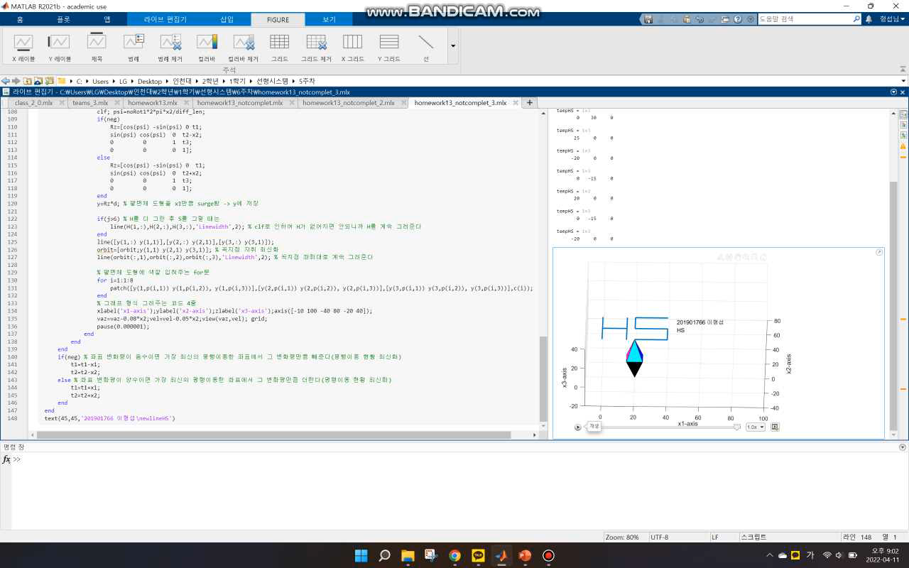
:: 과제13_실행 영상 ::

Slide 4
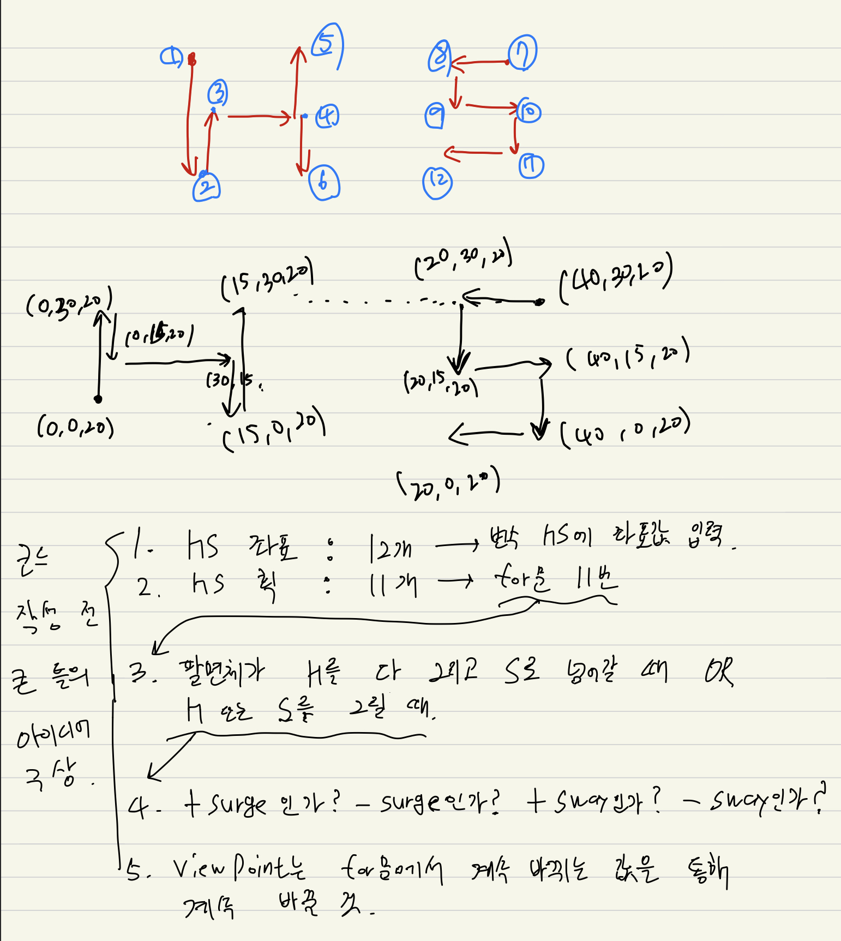
:: 과제13_아이디어 구상 ::
직접 H와 S를 그리기 위한 좌표값들을 구한다. 총 12개의 좌표
H와 S를 그리기 위해 변수 HS에 순서대로 값을 넣는다. (총 11개의 획)
For문 11회
{
2-1) 팔면체가 H를 다 그리고 S를 그리기 위해 S시작 좌표로 이동하는 경우
2_2) 팔면체가 H 또는 S를 그리는 경우
2_2_1) surge운동을 하는 경우
2_2_1_1) +surge인가 –surge인가?
2_2_2) sway운동을 하는 경우
2_2_1_1) +sway인가 –sway인가?
}
3. Viewpoint를 계속 바꾸기 위해서 for문을 시행할 때 바뀌는 변수를 이용하여 바꾼다. 그 변수를 통해 방위각과 고도를 계속 바꾸면 될 것이다.
4. 위 3가지 큰 틀을 기초로 코드 작성.

Slide 5
:: 과제13_코드 설명 ::
HS=[0 0 20;0 30 20;0 15 20;15 15 20;15 0 20;15 30 20;40 30 20;20 30 20;20 15 20;40 15 20;40 0 20;20 0 20];
% H좌표 시작점 (0,0,20) H좌표 마지막점(15,30,20)
% S좌표 시작점 (40,30,20) S좌표 마지막점(20,20,20)
H=[0 0 0 15 15 15;0 30 15 15 0 30;20 20 20 20 20 20];
% 1. H에서 S로 옮겨갈 때와 2. S를 그릴 때 clf로 인해 H를 유지시켜야 하므로 H를 그려주기 위한 좌표d=[0 5 5 0 -5 5 0 -5 -5 0 5 -5 0;
0 -5 5 0 5 5 0 5 -5 0 -5 -5 0;
20 0 0 20 0 0 -20 0 0 -20 0 0 20;
1 1 1 1 1 1 1 1 1 1 1 1 1]; % 정팔면체 x1,x2,x3,평행이동을 위한 가상의 x4(1이 13개인 이유)
p=[1 2 3;4 5 6;5 6 7;8 9 10;9 10 11;11 12 13;1 8 9;2 3 7]; % 팔면체에 있는 삼각형 8개. 그 삼각형들을 이루고 있는 좌표들이다
c=['b';'r';'g';'w';'k';'c';'m';'y']; % 팔면체 색깔 8개 1면에 1색
orbit=[0,0,20]; % 처음 팔면체는 0,0,20에서부터 궤도를 시작한다
noRot1=2; % 한 획을 그을때 팔면체가 몇 바퀴 도는지. -> 한 획당 팔면체의 자전 회수
t1=0;t2=0;t3=0; % t1, t2, t3은 x1,x2,x3축 각각의 좌표의 변화량을 누적하여 가장 최근까지 평행이동한 좌표의 위치를 기억한다.
% 간단히 말해서 마지막 이동한 곳에서부터 이어지도록 그려야 하기 때문에 필요한 변수
vaz=30;vel=90; % viewpoint 방위각, 고도이다. 나중에 for문에서 바뀌는 변수 값에 따라 viewpoint가 같이 연속적으로 변한다. T1 t2 t3와 같은 논리로 vaz, vel는 viewpoint를 누적하며 가장 최근의 viewpoint를 기억한다.
% viewpoint 초기값은 방위각 : 30, 고도 90으로 설정했다.
for j=1:11 % 총 11획을 그을 것이므로 가장 큰 j에 대한 가장 큰 for문이다.
(이 for문에서 1. H->S 좌표 이동하는 경우,2. H 또는 S를 그리는 경우 2가지로 나뉜다)
tempHS=HS(j+1,:)-HS(j,:) % 다음획의 좌표 - 현재 획의 좌표 (+surge? -surge? +sway? -sway? 4가지 경우의 수가 있다 x1x2평면에서 HS를 그릴 것이기 때문)
이 코드를 통해 tempHS에는 (x1의 변화량, x2의 변화량, x2의 변화량)이 저장한다.
neg=0; % 다음획의 좌표 - 현재 획의 좌표 변화량이 음수인지 양수인지 구별해주는(기억해주는) 변수
% 나중에 tempHS에서 얻은 좌표 변화량을 부호를 없애고 크기로만 저장하여 사용할 것이기 때문.
x1=0;x2=0; % x1, x2값 초기화 -> surge, sway운동 후 그 다음 획을 그을 것이기 때문에 초기화가 필요하다
if(j==6) % j가 6일때는 S를 그리려고 사면체의 꼭지점이 H의 마지막 좌표에서 S 첫번째 좌표로 이동하는 모 션을 그릴 것이다
diff_len=tempHS(1,1); % H에서 S로 이동할 때는 surge운동을 할 것이므로 S의 첫좌표 – H마지막 좌표를 빼서 그 만큼 x축 평행이동을 한다(surge==+diff_len)
if(diff_len<0) % diff_len을 크기로 만들것이다. 따라서 음수면 양수로 만들고 변화량이 음수였다는 것을 기하기 위해 neg라는 변수에 1을 저장한다
neg=1; % 변화량이 음수였다. == -surge운동 또는 -sway운동을 했다
diff_len=abs(diff_len); % 음수를 양수로 만들어 그만큼의 평행이동을 시킬 것이므로 음수라면 양수로 만든다
end % 평행이동을 -로 해야 하면

Slide 6
:: 과제13_코드 설명 ::
for x1=0:0.5:diff_len % x1축 방향으로 x1변화량 만큼 surge운동 (자취를 그리지 않고 자전만 하면서)
clf; psi=noRot1*2*pi*x1/diff_len; % 한 획이 그어질 때 2바퀴 자전을 하기 위해 필요한 변수이다.
if(neg) % 만약 x1변화량이 음수였다면
Rz=[cos(psi) -sin(psi) 0 t1-x1; % 가장 최신의 x1좌표에서 x1변화량을 빼서 평행이동을 시킨다
sin(psi) cos(psi) 0 t2;
0 0 1 t3;
0 0 0 1];
Else % 만약 x1변화량이 양수였다면
Rz=[cos(psi) -sin(psi) 0 t1+x1;sin(psi) cos(psi) 0 t2;0 0 1 t3;0 0 0 1];
% 가장 최신의 x1좌표에서 x1변화량을 더해서 평행이동을 시킨다
end
y=Rz*d; % 2바퀴 자전하며 yaw운동을 하는 팔면체 도형을 x1만큼 surge함 -> y에 저장
Line(H(1,☺,H(2,☺,H(3,☺,＇Linewidth＇,2); % 이전에 그린 H는 계속 유지시켜야 하니까 H를 계속 그려준다
% 팔면체에 있는 삼각형들 각각에 색깔 입혀주는 for문
For i=1:1:8
Patch([y(1,p(I,1)) y(1,p(I,2)), y(1,p(I,3))],[y(2,p(I,1)) y(2,p(I,2)), y(2,p(I,3))],[y(3,p(I,1)) y(3,p(I,2)), y(3,p(I,3))],c(i));
End
% 그래프 형식 그려주는 코드 4줄(좌표축 이름, 나타내는 범위, 변하는 viewpoint(방위각,고도 이용))
xlabel('x1-axis');ylabel('x2-axis');zlabel('x3-axis');
axis([-10 100 -40 80 -20 40]);
vaz=vaz-0.08*x1;vel=vel+0.05*x1;view(vaz,vel); grid;
pause(0.000001);
end
orbit=[40,30,20]; % 이제 S의 첫번째 좌표로 옮겨졌으면 팔면체의 궤적은 다시 (40,30,20)부터 시작할 것이다.
else % H 또는 S를 그릴 경우(H 마지막 점에서 S 첫번째 점으로 이동하는 경우를 제외한 나머지 경우)
if(tempHS(1,1)~=0) % x1축에서의 평행이동이 있었으면
diff_len=tempHS(1,1); ); % surge 운동을 한 x1좌표의 변화량만큼 x1축 평행이동을 한다(surge==+diff_len)
if(diff_len<0)
neg=1; % 변화량이 음수였다. == -surge운동 또는 -sway운동을 했다
diff_len=abs(diff_len); % 길이 차이의 크기만 저장(양수) for문 돌리기 위해
end
for x1=0:0.5:diff_len % x1축 방향으로 x1 변화량 만큼 surge
clf;psi=noRot1*2*pi*x1/diff_len; % 한 획이 그어질 때 2바퀴 자전을 하기 위해 필요한 변수이다.
if(neg) % 만약 x1변화량이 음수였다면
Rz=[cos(psi) -sin(psi) 0 t1-x1; sin(psi) cos(psi) 0 t2; 0 0 1 t3; 0 0 0 1]; % 가장 최신의 x1좌표에서 x1변화량을 빼서 평행이동을 시킨다
Else % 만약 x1변화량이 양수였다면
Rz=[cos(psi) -sin(psi) 0 t1+x1; sin(psi) cos(psi) 0 t2; 0 0 1 t3;0 0 0 1];
% 가장 최신의 x1좌표에서 x1변화량을 더해서 평행이동을 시킨다
end

Slide 7
:: 과제13_코드 설명 ::
y=Rz*d; % 팔면체 도형을 x1만큼 surge함 -> y에 저장
if(j>6) % H를 다 그린 후 S를 그릴 때는
line(H(1,:),H(2,:),H(3,:),'Linewidth',2); % clf로 인하여 H가 없어지면 안되니까 H를 계속 그려준다
end
line([y(1,:) y(1,1)],[y(2,:) y(2,1)],[y(3,:) y(3,1)]); % 팔면체를 그려준다
Orbit=[orbit;y(1,1) y(2,1) y(3,1)]; % 팔면체가 이동하면서 팔면체 꼭지점의 x1,x2,x3 좌표들을 저장하며 궤도를 최신화한다.
Line(orbit(:,1),orbit(:,2),orbit(:,3),＇Linewidth＇,2); % 최신화된 궤도로 line을 이용하여 선을 그려 획이 그어지는 모션을 구현한다.
% 팔면체 도형에 색깔 입혀주는 for문
for i=1:1:8
patch([y(1,p(i,1)) y(1,p(i,2)), y(1,p(i,3))],[y(2,p(i,1)) y(2,p(i,2)), y(2,p(i,3))], [y(3,p(i,1)) y(3,p(i,2)), y(3,p(i,3))],c(i));
end
% 그래프 형식 그려주는 코드 4줄
xlabel('x1-axis');ylabel('x2-axis');zlabel('x3-axis');axis([-10 100 -40 80 -20 40]);
vaz=vaz-0.08*x1;vel=vel+0.05*x1;view(vaz,vel); grid;
pause(0.000001);
end
elseif(tempHS(1,2)~=0) % x2축에서의 평행이동이 있었으면
diff_len=tempHS(1,2); ); % sway 운동을 한 x2좌표의 변화량만큼 x2축 평행이동을 한다(sway==+diff_len)
if(diff_len<0)
neg=1; % 변화량이 음수였다. == -surge운동 또는 -sway운동을 했다
diff_len=abs(diff_len); % 길이 차이의 크기만 저장(양수) for문 돌리기 위해
end
for x2=0:0.5:diff_len
clf; psi=noRot1*2*pi*x2/diff_len; % 한 획이 그어질 때 2바퀴 자전을 하기 위해 필요한 변수이다.
if(neg) % 만약 x2변화량이 음수였다면
Rz=[cos(psi) -sin(psi) 0 t1; sin(psi) cos(psi) 0 t2-x2;0 0 1 t3;0 0 0 1];
% 가장 최신의 x2좌표에서 x2변화량을 빼서 평행이동을 시킨다
Else % 만약 x2변화량이 양수였다면
Rz=[cos(psi) -sin(psi) 0 t1;sin(psi) cos(psi) 0 t2+x2;0 0 1 t3;0 0 0 1];
% 가장 최신의 x2좌표에서 x2변화량을 더해서 평행이동을 시킨다
end

Slide 8
:: 과제13_코드 설명 ::
y=Rz*d; % 팔면체 도형을 x2만큼 surge함 -> y에 저장
if(j>6) % H를 다 그린 후 S를 그릴 때는(7번째 획부터 S를 그리는 획이다)
line(H(1,:),H(2,:),H(3,:),'Linewidth',2); % clf로 인하여 H가 없어지면 안되니까 H를 계속 그려준다
end
line([y(1,:) y(1,1)],[y(2,:) y(2,1)],[y(3,:) y(3,1)]); % 팔면체를 그려준다
orbit=[orbit;y(1,1) y(2,1) y(3,1)]; % 꼭지점 자취 최신화
line(orbit(:,1),orbit(:,2),orbit(:,3),'Linewidth',2); % 꼭지점 좌취 대로 계속 그려준다
% 팔면체 도형에 색깔 입혀주는 for문
for i=1:1:8
patch([y(1,p(i,1)) y(1,p(i,2)), y(1,p(i,3))],[y(2,p(i,1)) y(2,p(i,2)), y(2,p(i,3))],[y(3,p(i,1)) y(3,p(i,2)), y(3,p(i,3))],c(i));
end
% 그래프 형식 그려주는 코드 4줄
xlabel('x1-axis');ylabel('x2-axis');zlabel('x3-axis');axis([-10 100 -40 80 -20 40]);
vaz=vaz-0.08*x2;vel=vel-0.05*x2;view(vaz,vel); grid;
pause(0.000001);
End % H 또는 S를 그릴 경우인에서 x2축으로 평행이동한 경우 종료
End % H 또는 S를 그릴 경우인 for문 종료
End % j가 6인지 아닌지 판별해주는 if문 종료
if(neg) % 좌표 변화량이 음수이면 가장 최신의 평행이동한 좌표에서 그 변화량만큼 빼준다. (평행이동 현황 최신화)
t1=t1-x1;
t2=t2-x2;
else % 좌표 변화량이 양수이면 가장 최신의 평행이동한 좌표에서 그 변화량만큼 더한다. (평행이동 현황 최신화)
t1=t1+x1;
t2=t2+x2;
end
end
text(45,45,'201901766 이형섭\newlineHS’) % 직접 작성한 코드입니다.

